Slide 1

PAPA PROJECT
창원시 주차혼잡지역 예측 및 주차장 추천 서비스
PILOT
Notes:
글꼴 : 나눔스퀘어

Slide 2
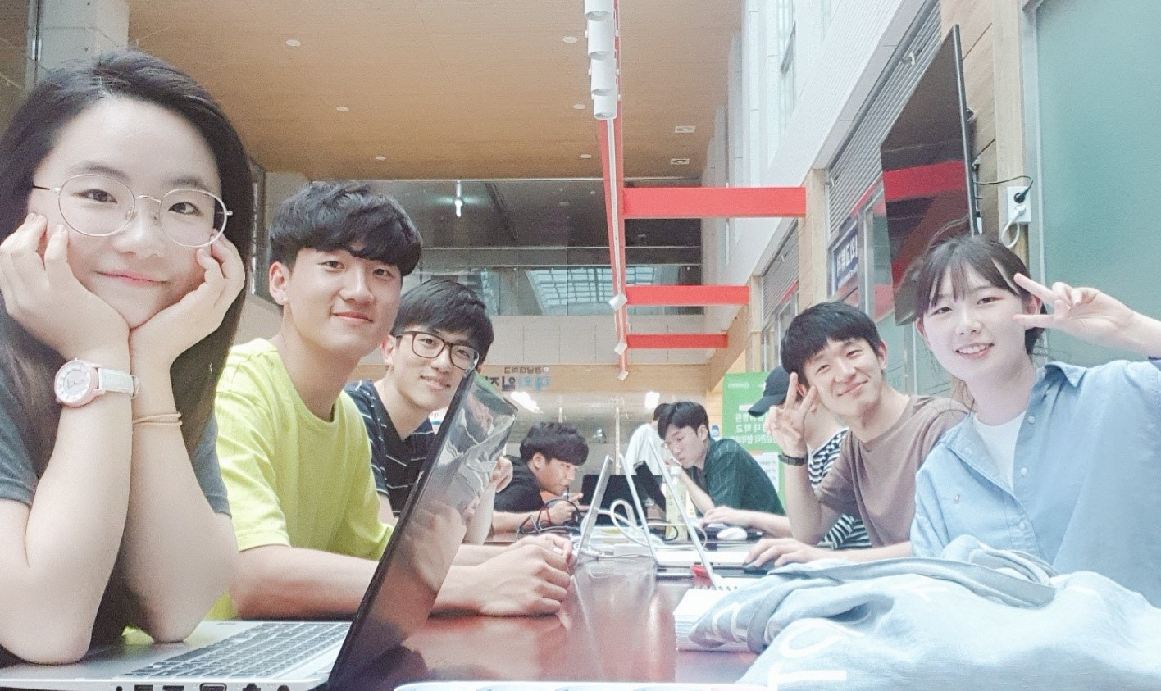
We are PILOT !
Precise(정확한)
Ingenious(기발한)
Leading(팀을 이끄는)
Outstanding(두드러진)
Talent(유능한)

Slide 3
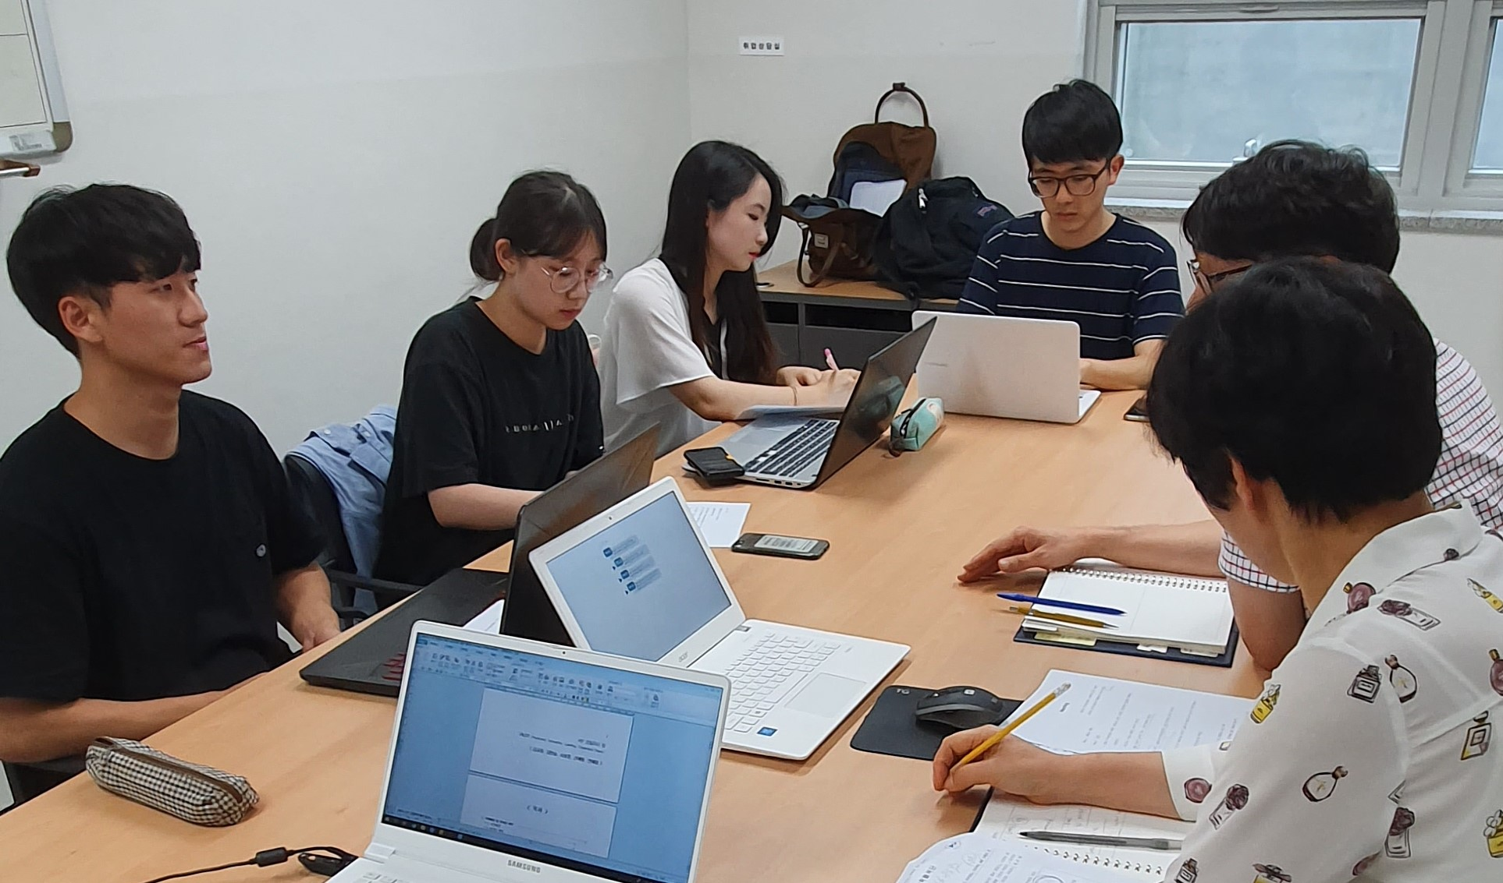
We are PILOT !
김규동 (25, 경상대 4학년)
신혜원 (23, 대구대 3학년)
김한슬 (25, 창원대 4학년)
서상훈 (25, 경상대 3학년)
안예림 (23, 창원대 4학년)

Slide 4
Contents
추진 개요
데이터 분석
모델 수립
결론
01
02
03
04

Slide 5
추진 개요
01

Slide 6
01. 추진 개요
1-1. 현황 파악
(대충 신문 내용 스크랩하는 슬라이드)

Slide 7
01. 추진 개요
1-1. 현황 파악
(대충 사례 보여주는 슬라이드)

Slide 8
01. 추진 개요
1-1. 현황 파악 : Power BI를 활용한 주정차 위반 건수 분석
(대충 주정차 위반 건수 보여주는 슬라이드)

Slide 9
01. 추진 개요
1-1. 현황 파악 : 키워드 빈도수 분석
출처 : 창원시 ‘시민의 소리’
최근 5년 TOP 20 키워드
연도별 TOP 5 키워드
순위 | 키워드 | 순위 | 키워드
1 | 스타필드 | 11 | 진해구
2 | 주차 | 12 | 차량
3 | 북면 | 13 | 인도
4 | 불법주차 | 14 | 도로
5 | 주차단속 | 15 | 소음
6 | 버스 | 16 | 가로등
7 | 공원 | 17 | 송전탑
8 | 아파트 | 18 | 안전
9 | 주차장 | 19 | 쓰레기
10 | 공사 | 20 | 자전거
2014 | 주차 | 주차단속 | 북면 | 아파트 | 불법주차
2015 | 주차 | 버스 | 불법주차 | 주차단속 | 공사
2016 | 북면 | 송전탑 | 불법주차 | 버스 | 주차
2017 | 스타필드 | 불법주차 | 북면 | 버스 | 주차단속
2018 | 북면 | 스타필드 | 주차 | 버스 | 불법주차
2019 | 유니시티 | 버스 | 주차 | 스타필드 | 불법주차

Slide 10
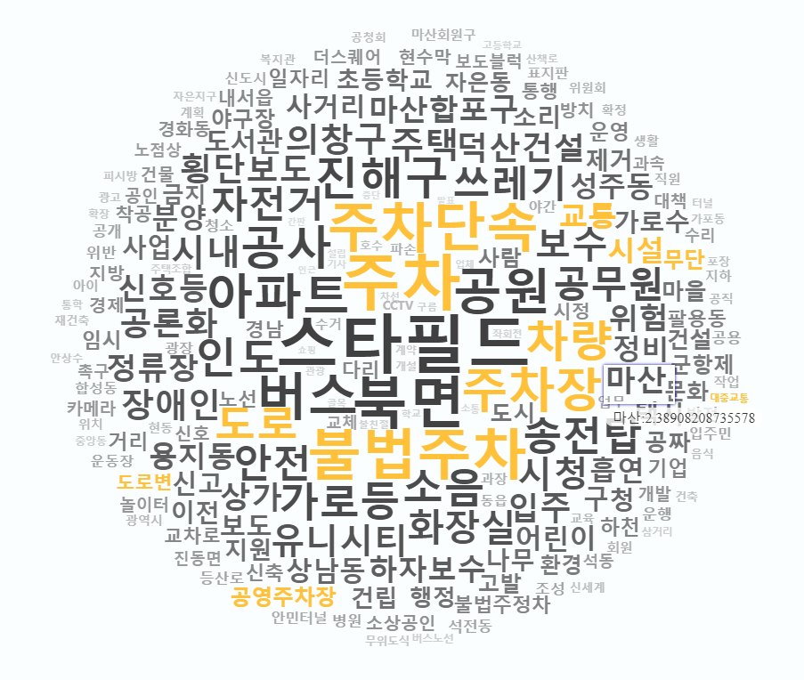
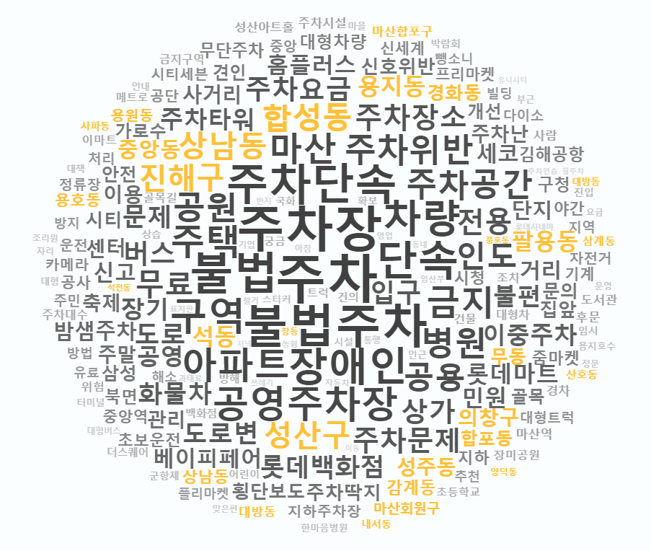
01. 추진 개요
1-1. 현황 파악 : R을 활용한 WordCloud
출처 : 창원시 ‘시민의 소리’, 네이버 카페 ‘창원 줌마렐라 ‘
창원 ‘시민의 소리’ 민원 분석결과
창원 민원 + SNS ‘주차’ 키워드 검색결과

Slide 11








01. 추진 개요
1-2. 분석 목표
주차 공간
유동 인구
상관관계 분석
유동 차량
불법 주·정차
등 기타 요인
최적의 주차 공간 창출
주차 문제 해결

Slide 12
01. 추진 개요
1-3. 분석 프로세스
문제 인식
공공 데이터 수집
공공 데이터 분석
적합
모델
작성
및
테스트
SNS
민원
뉴스
주차공간
Mapping
(QGIS,
Power BI)
요인별
가중치
부여
유동차량
현황 분석
유동인구
Coding
(Python, R)
목표 설정
기타 요인

Slide 13
데이터 분석
02

Slide 14
02. 데이터 분석
2-0. 데이터 출처
순위 | 키워드 | 순위 | 키워드
1 | 스타필드 | 11 | 진해구
2 | 주차 | 12 | 차량
3 | 북면 | 13 | 인도
4 | 불법주차 | 14 | 도로
5 | 주차단속 | 15 | 소음
6 | 버스 | 16 | 가로등
7 | 공원 | 17 | 송전탑
8 | 아파트 | 18 | 안전
9 | 주차장 | 19 | 쓰레기
10 | 공사 | 20 | 자전거

Slide 15
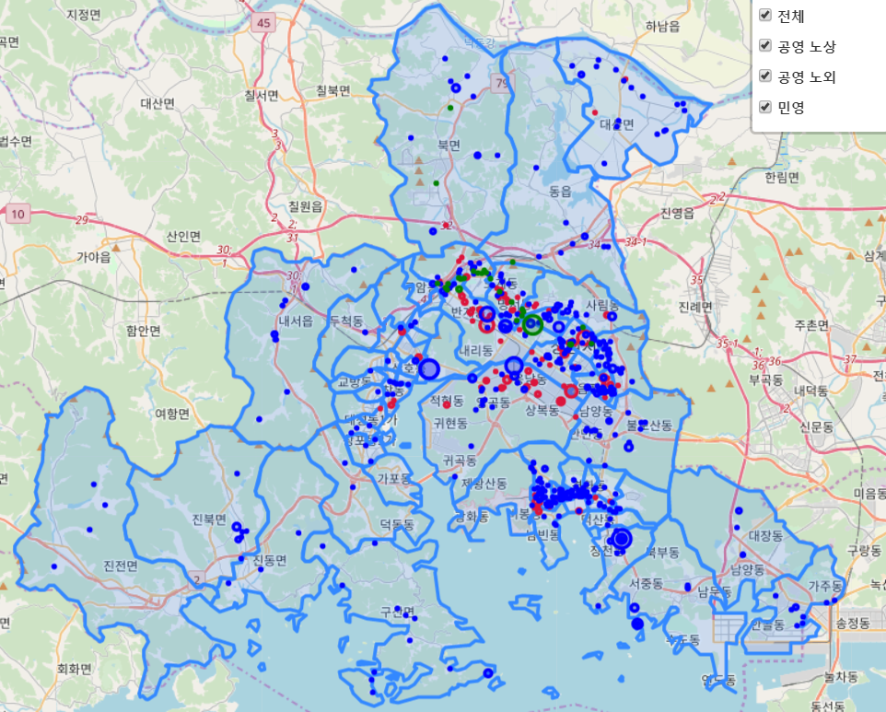
02. 데이터 분석
2-1. 창원시 현황 분석
Python ‘ folium ‘ 을 활용한
창원시 내 주차장 정보
※ 파란색 : 공영 노외주차장
※ 빨간색 : 공영 노상주차장
※ 초록색 : 민영 주차장(노외)
(출처 : 공공데이터포털 )

Slide 16
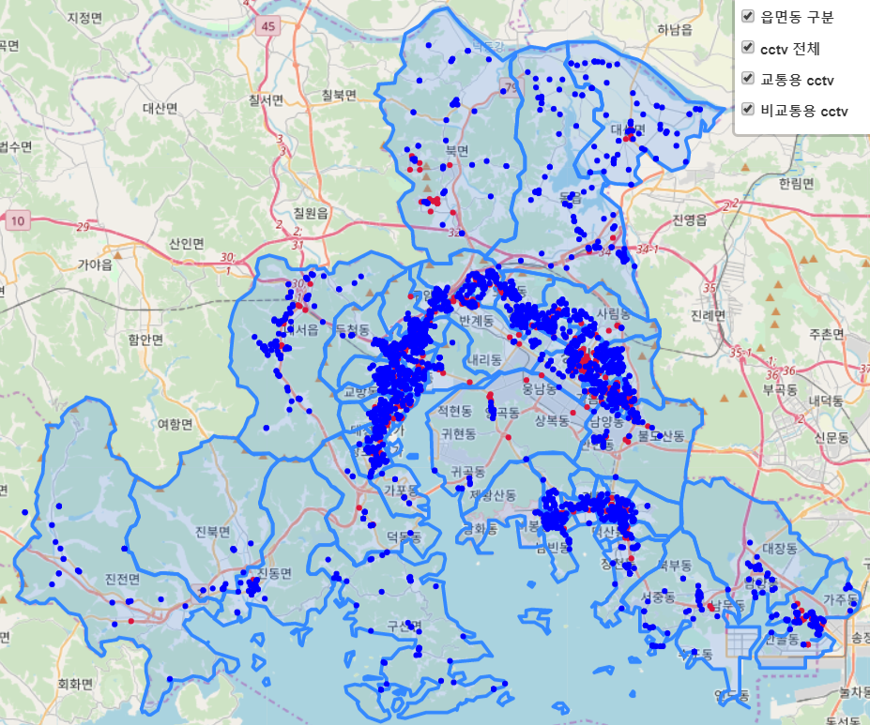
02. 데이터 분석
2-1. 창원시 현황 분석
Python ‘ folium ‘ 을 활용한
창원시 내 CCTV 정보
※ 파란색 : 교통 CCTV
※ 빨간색 : 비(非)교통 CCTV
(출처 : 공공데이터포털 )

Slide 17
02. 데이터 분석
2-2. 주차 공간&지역 분석

Slide 18
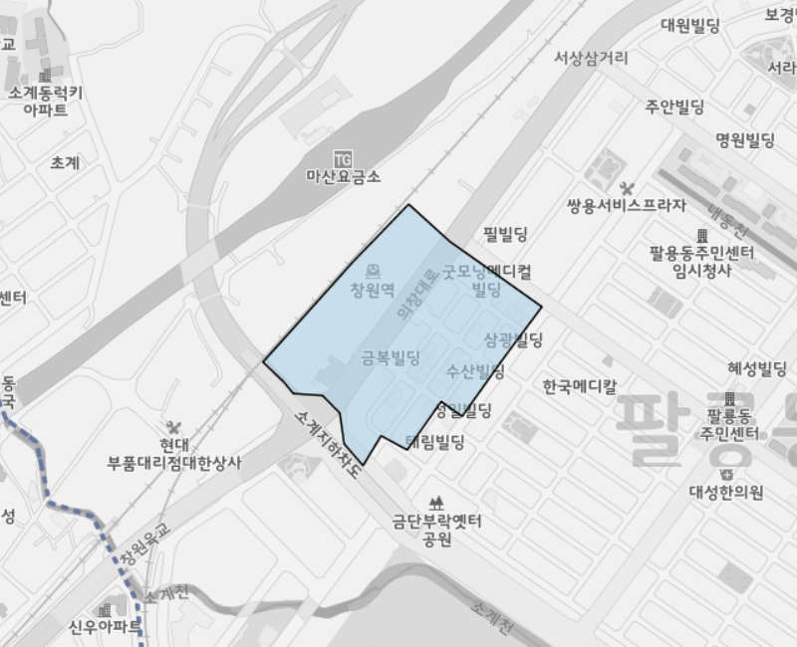
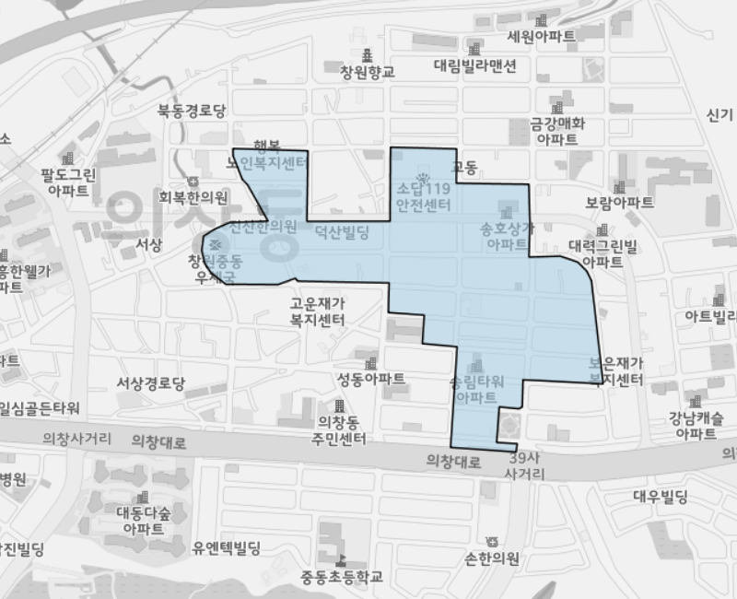
02. 데이터 분석
2-2. 주차 공간&지역 분석
(출처 : vworld map, 오픈메이트 )
주요 상권(1) - 의창구
의창구 창원역 주변
의창구 의창동

Slide 19
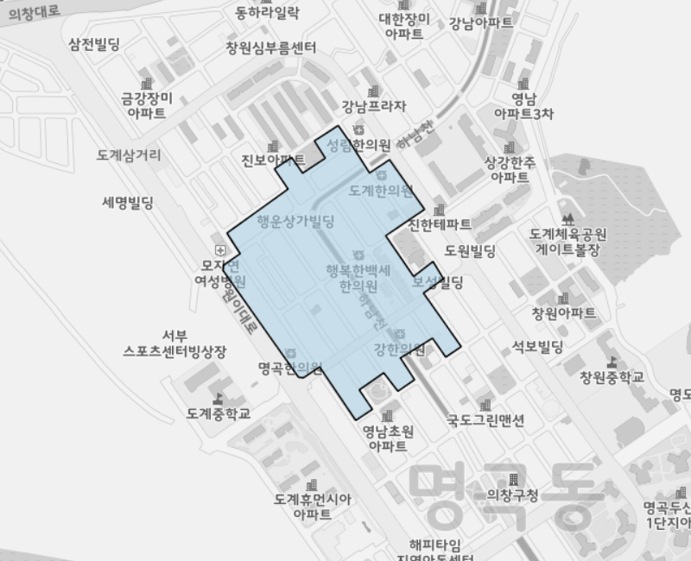
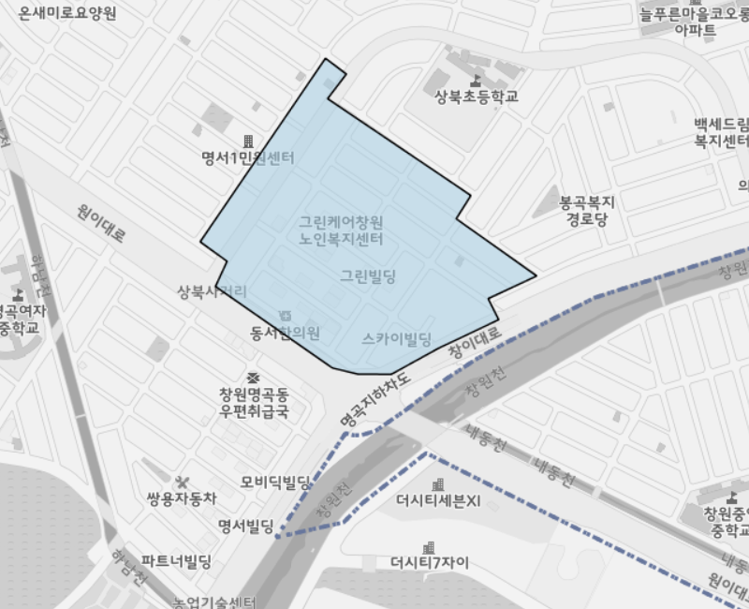
02. 데이터 분석
2-2. 주차 공간&지역 분석
(출처 : vworld map, 오픈메이트 )
주요 상권(1) - 의창구
의창구 명곡동
의창구 시티세븐 주변

Slide 20
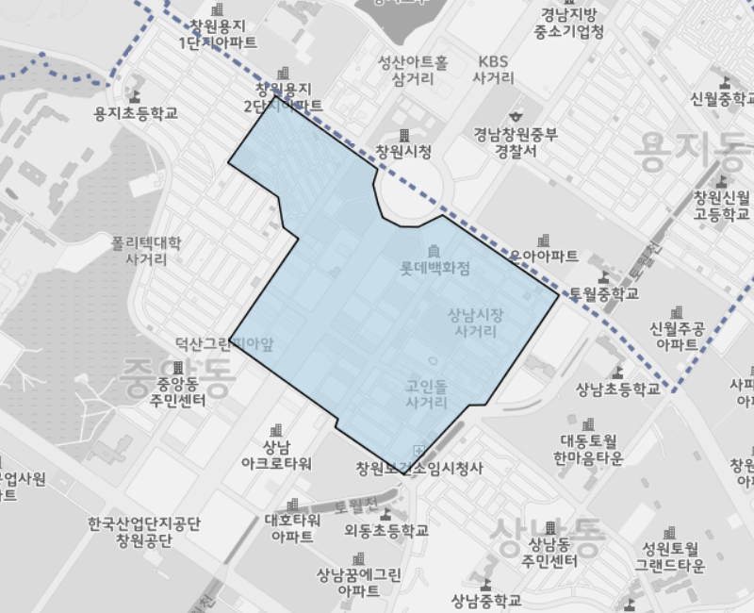
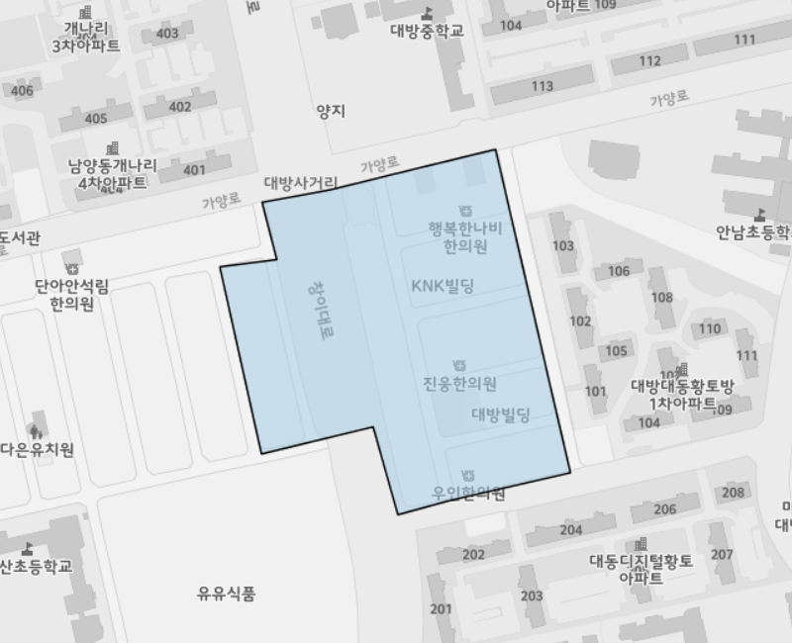
02. 데이터 분석
2-2. 주차 공간&지역 분석
(출처 : vworld map, 오픈메이트 )
주요 상권(2) - 성산구
성산구 상남동 창원시청 앞
성산구 대방동

Slide 21
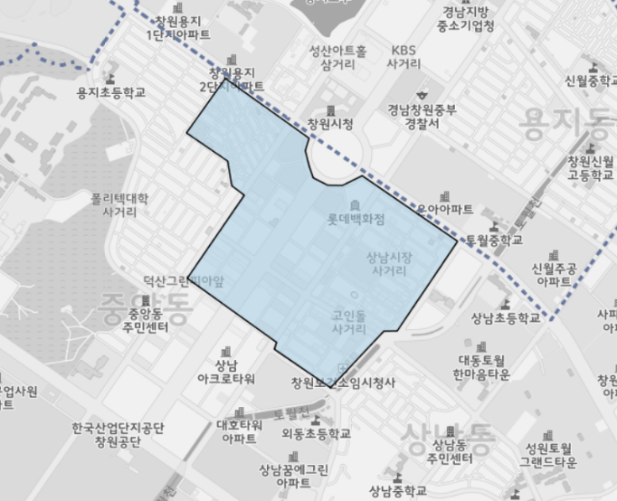
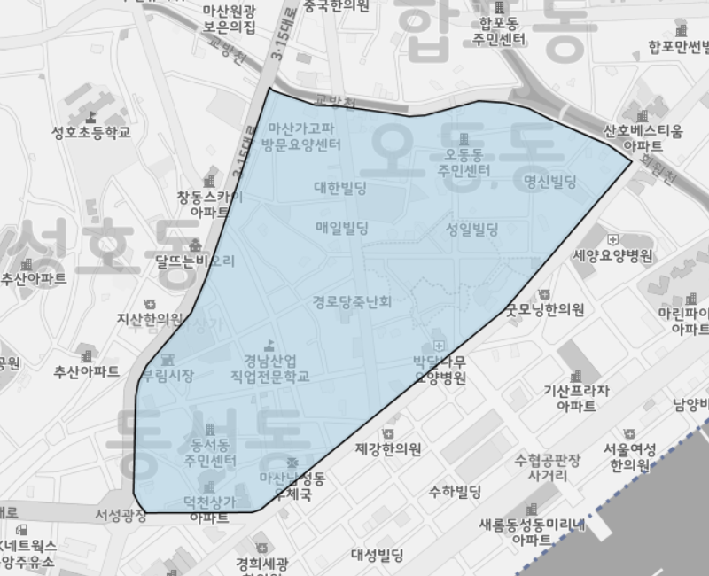
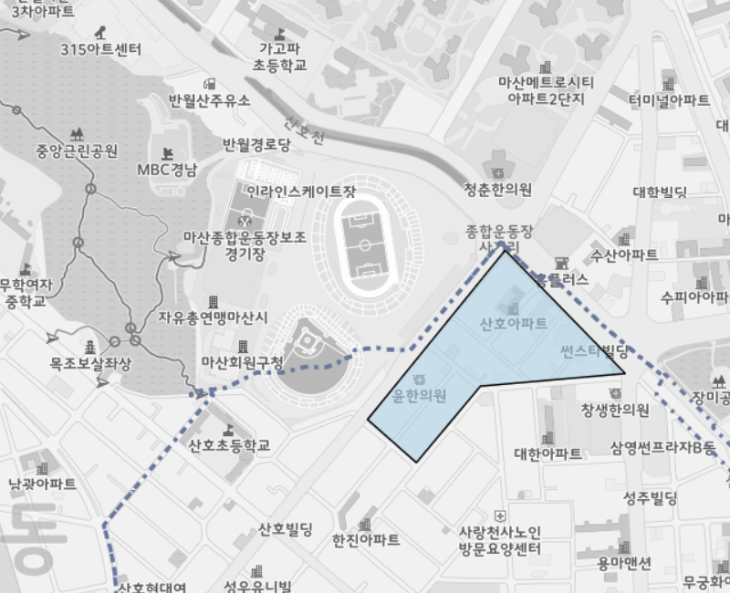
02. 데이터 분석
2-2. 주차 공간&지역 분석
(출처 : vworld map, 오픈메이트 )
주요 상권(3) - 마산합포구
마산합포구 경남대 앞
마산합포구 오동동
마산합포구 종합경기장 앞

Slide 22
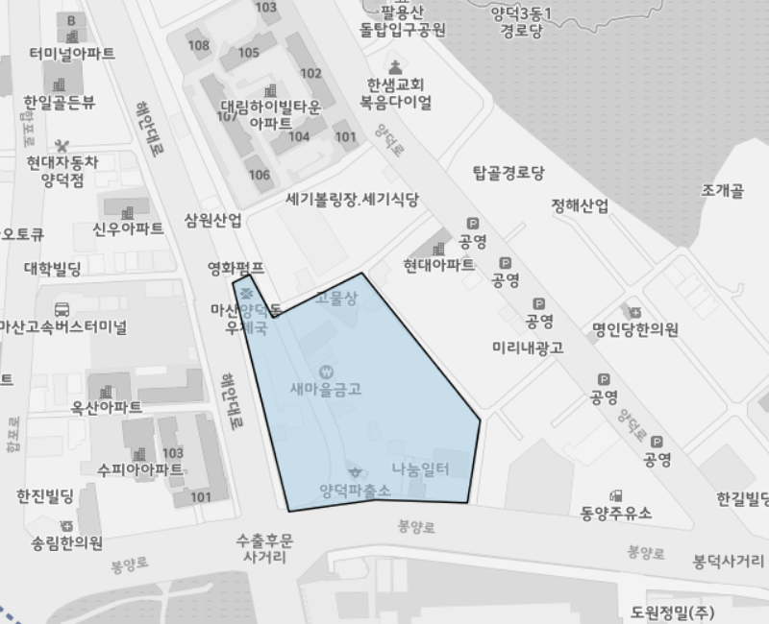
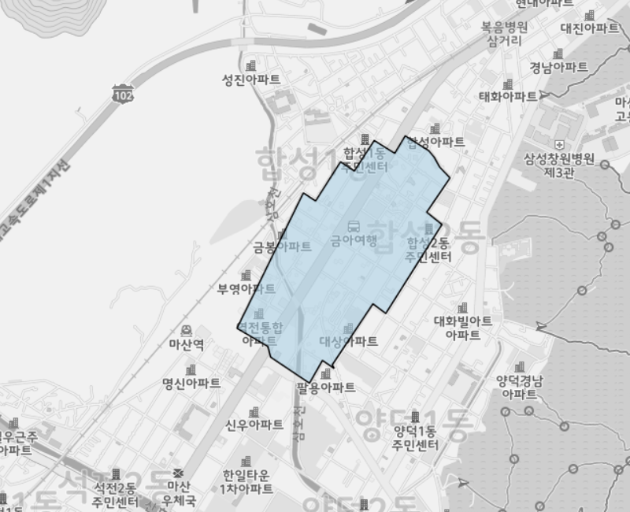
02. 데이터 분석
2-2. 주차 공간&지역 분석
(출처 : vworld map, 오픈메이트 )
주요 상권(4) - 마산회원구
마산회원구 고속버스터미널 앞
마산회원구 합성동 마산역 주변

Slide 23
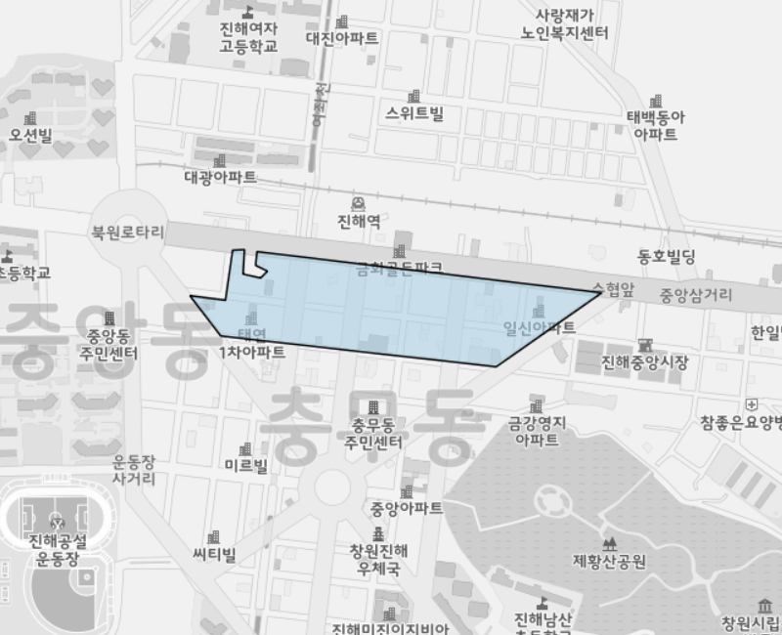
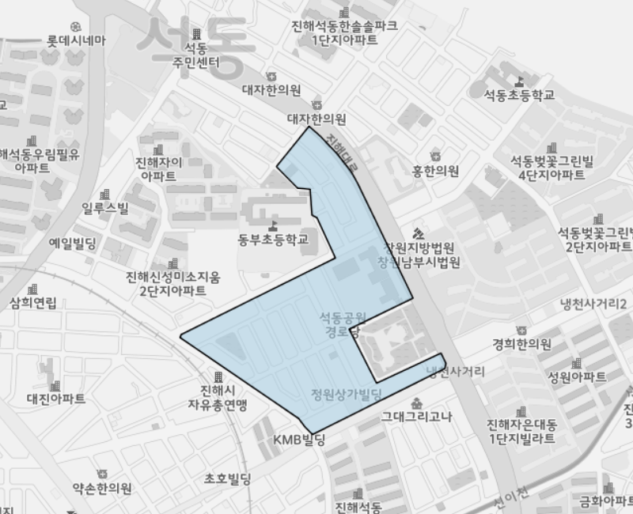
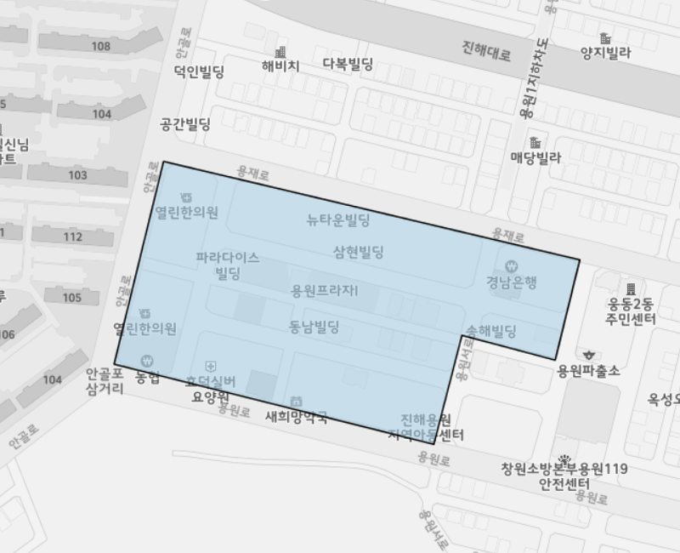
02. 데이터 분석
2-2. 주차 공간&지역 분석
(출처 : vworld map, 오픈메이트 )
주요 상권(5) - 진해구
진해구 충무동 진해역 앞
진해구 석동 법원 앞
진해구 용원동

Slide 24
02. 데이터 분석
2-2. 주차 공간&지역 분석
주차 사각지대(CCTV, 주차장 정보 분석)

Slide 25
02. 데이터 분석
2-3. 유동 차량 분석
(대충 유동 차량 분석하는 슬라이드)

Slide 26
02. 데이터 분석
2-4. 유동 인구 분석
(대충 유동 인구 분석하는 슬라이드)

Slide 27
02. 데이터 분석
2-5. 요인 종합된 주차 혼잡 지역
(대충 앞의 내용 토대로 주차혼잡지역 분석하는 슬라이드)

Slide 28
모델 수립
03

Slide 29
03. 모델 수립
3-1. 모델 프로세스 (알고리즘)
(대충 모델 분석 프로세스 쓰는 슬라이드)

Slide 30
03. 모델 수립
3-2. 모델 제작
(대충 모델 만드는 과정 넣는 슬라이드)

Slide 31
03. 모델 수립
3-2. 모델 제작
(대충 모델 만드는 과정 넣는 슬라이드)

Slide 32
결론
04

Slide 33
04. 결론
4-1. 모델 테스트
(대충 테스트 방법 넣는 슬라이드)

Slide 34
04. 결론
4-1. 모델 테스트
(대충 테스트 결과 넣는 슬라이드)

Slide 35
04. 결론
4-2. 모델 활용 방안
(대충 이를 활용한 방안 제시하는 슬라이드)

Slide 36
04. 결론
4-2. 모델 활용 방안
(대충 카카오톡 플러스친구 모양 넣는 슬라이드)

Slide 37
04. 결론
4-2. 모델 활용 방안
(대충 어플 모양 넣는 슬라이드)

Slide 38
THANK YOU !

Slide 39



(대충 아이콘 모아두는 슬라이드)

